Slide 1
0
1
2
3
дз
МОДУЛЬ 4
Алгоритм роботи в PowerPoint

Slide 2
Що я використовую в Power Point
Гарячі клавіші
Панель швидкого доступу
Зразки слайдів і напрямні
Красиві шрифти
Красиві кольори
Красиві іконки

Slide 3
1
2
3
4
5
6
Гарячі клавіші

Slide 4
CTRL + C – копіювання об’єкту
CTRL + V – вставка об’єкту
CTRL + X – вирізання об’єкту
CTRL + Z – відміна останньої дії
CTRL + S – збереження презентації
CTRL + D – дублювання об’єкту
CTRL + G – групування виділених об’єктів
CTRL + SHIFT + G – розгрупування виділених об’єктів
CTRL + K – вставка гіперпосилання
CTRL + СТРІЛКА ВВЕРХ / ВНИЗ – переміщення слайду в послідовності

Slide 5
CTRL + перетягнення курсору – копіювання об’єкту
CTRL + SHIFT + перетягнення курсору – копіювання об’єкту чітко вертикально або чітко горизонтально
CTRL + ALT + перетягнення курсору – плавне копіювання об’єкту
CTRL + SHIFT + ALT + перетягнення курсору – плавне копіювання об’єкту чітко вертикально або чітко горизонтально

Slide 6
CTRL + B – жирний текст
CTRL + I – курсив
CTRL + U – підкреслений
CTRL + СТРІЛОЧКИ – переміщення в тексті не по буквах, а по словах / абзацах
SHIFT + СТРІЛОЧКИ – виділення слів / абзаців
CTRL + SHIFT + СТРІЛОЧКИ – виділення слів / абзаців повністю
CTRL + A – вибрати все
CTRL + SHIFT + C – скопіювати форматування
CTRL + SHIFT + V – вставити форматування

Slide 7
1
2
3
4
5
6
Панель швидкого доступу

Slide 8
Пришвидшить вашу роботу з презентацією в мільйон разів

Slide 9
1
2
3
4
5
6
Зразки слайдів і напрямні

Slide 10
Якийсь дуже розумний слайд

Slide 12
1
2
3
4
5
6
Красиві шрифти

Slide 13
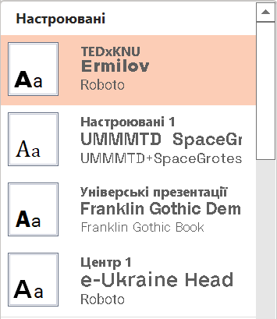
Зроблять вашу презентацією красивішою в мільйон разів

Slide 14
Slime Yogurt

Slide 15
1
2
3
4
5
6
Красиві кольори

Slide 16
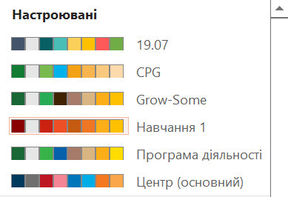
Зроблять вашу презентацією красивішою в мільйон разів

Slide 17
#EA967A
#7F017F
#DC7092

Slide 18
1
2
3
4
5
6
Красиві іконки

Slide 20
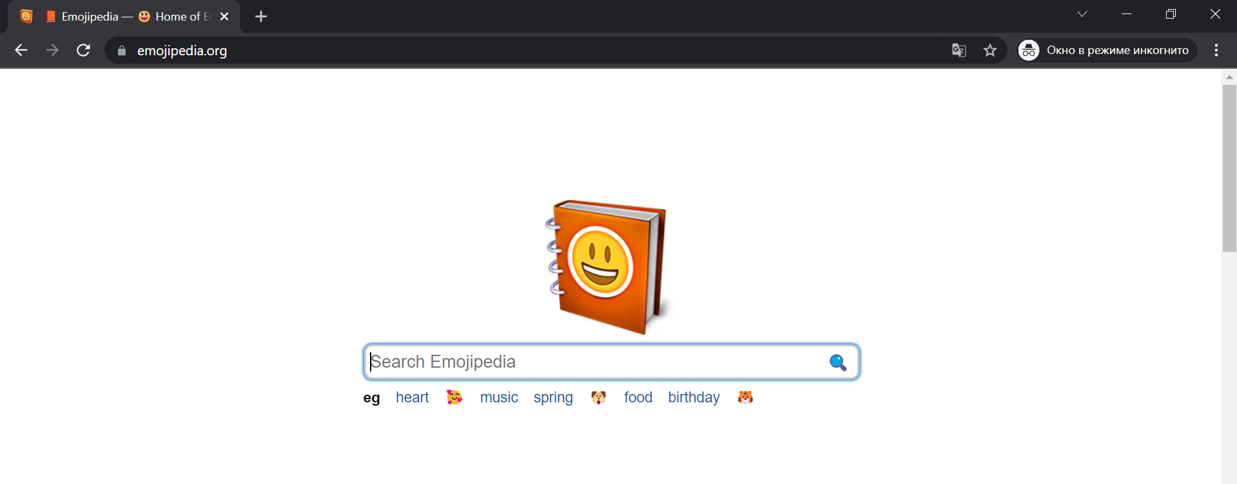
або
Зроблять вашу презентацією красивішою в мільйон разів

Slide 22
ТАБУ ТАБУ ТАБУ ТАБУ ТАБУ ТАБУ ТАБУ ТАБУ ТАБУ ТАБУ ТАБУ ТАБУ ТАБУ ТАБУ ТАБУ ТАБУ ТАБУ ТАБУ ТАБУ ТАБУ ТАБУ ТАБУ ТАБУ ТАБУ ТАБУ ТАБУ ТАБУ ТАБУ ТАБУ ТАБУ ТАБУ ТАБУ ТАБУ ТАБУ ТАБУ ТАБУ ТАБУ ТАБУ ТАБУ ТАБУ ТАБУ ТАБУ ТАБУ ТАБУ ТАБУ ТАБУ ТАБУ ТАБУ ТАБУ ТАБУ ТАБУ ТАБУ ТАБУ ТАБУ

Slide 23
Що я не використовую в Power Point
Smart Art, Word Art, ефекти для фігур
Стандартні теми та шаблони слайдів
Переходи між слайдами
Анімації
*
* І все інше, про що я не згадав у цій презентації

Slide 24
1
2
3
4
Smart Art, Word Art, ефекти для фігур

Slide 25
ніколи
ніколи
ніколи
Не використовуйте SMART ART ніколи

Slide 26
Такі речі виглядають жахливо

Slide 27
Такі речі виглядають жахливо

Slide 29
XXXXXXXXXXXXXXXXXXXXXXXXX
XXX

Slide 30
XXXXX
XXXXX
XXXXX
XXXXX

Slide 31
1
2
3
4
Стандартні теми та шаблони слайдів

Slide 32
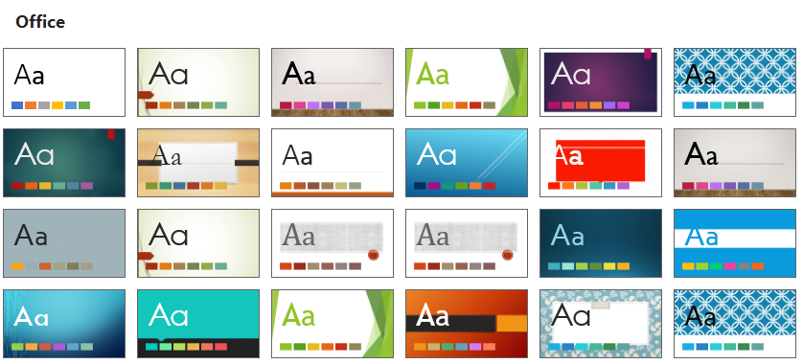
Зроблять вашу презентацією гіршою в мільйон разів

Slide 33
1
2
3
4
Переходи між слайдами

Slide 34
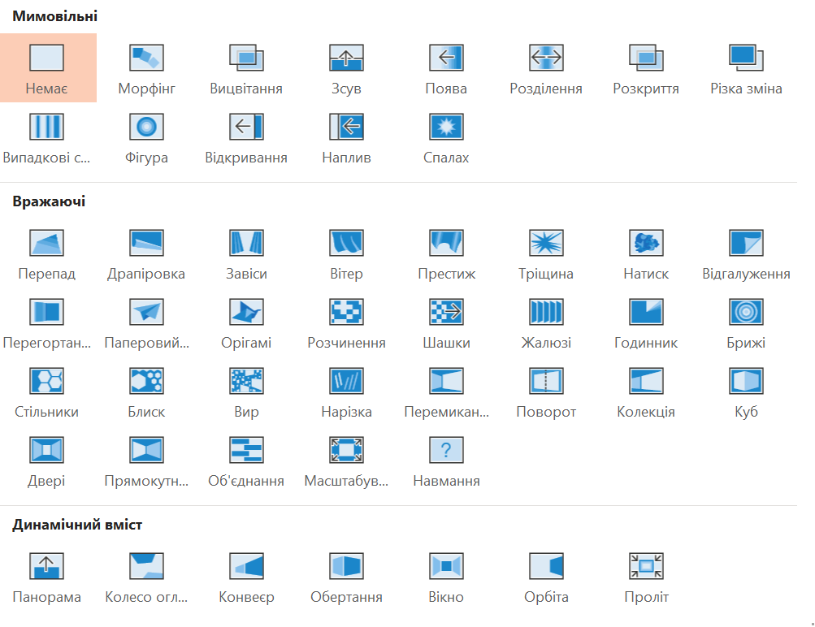
Бридкою вони презентацію не зроблять, але й толку з них не сильно багато

Slide 35
Але є один красивий перехід

Slide 36
Базуючись на аналізі міжнародного досвіду було вирішено фокусуватися на кластерах, тож було визначено найбільш привабливий макрорегіон
ПОДІЛ УКРАЇНИ НА МАКРОРЕГІОНИ
ПОРІВНЯННЯ ІНДЕКСУ ТУРИСТИЧНОЇ ПРИВАБЛИВОСТІ МАКРОРЕГІОНІВ
Індекс туристичної привабливості
8
Області, в яких є сильний
туристичний магніт
3
Середнє + стандартне відхилення
5
2
6
7
Середнє
4
1
Області з суттєво нижчим
рівнем розвитку туризму
Середнє – стандартне відхилення
1
2
3
4
5
6
7
8
Територія України була поділена на 8 макрорегіонів відповідно до природних особливостей та історико-географічних регіонів: (1) Причорномор’я, (2) Карпатський регіон, (3) Полісся, (4) Приазов’я, (5) Слобожанщина, (6) Поділля та Буковина, (7) Центральна Україна, (8) Волинь
На основі аналізу індексу туристичної привабливості макрорегіони були порівняні між собою та обраний найперспективніший для стимулювання розвитку туризму:
Були відкинуті всі регіони, які не мають сильного магніту, який був би драйвером розвитку туризму в регіоні (4, 5, 6, 7, 8 регіони)
Був відкинутий регіон Полісся (3) через те, що значення Індексу у Житомирській області нижче ніж показник середня – стандартне відхилення, що свідчить про потребу у значному розвитку даного регіону
Карпатський регіон (2) фактично має два магніти, що означає те, що регіон потребує менше підтримки для розвитку туристичного потенціалу
Таким чином, найперспективнішим для стимулювання розвитку був обраний Причорноморський регіон (1), який складається з магніту у вигляді Одеської області та Херсонської та Миколаївської областей, які мають середнє значення Індексу

Slide 37
Базуючись на аналізі міжнародного досвіду було вирішено фокусуватися на кластерах, тож було визначено найбільш привабливий макрорегіон
ПОДІЛ УКРАЇНИ НА МАКРОРЕГІОНИ
ПОРІВНЯННЯ ІНДЕКСУ ТУРИСТИЧНОЇ ПРИВАБЛИВОСТІ МАКРОРЕГІОНІВ
Індекс туристичної привабливості
8
Області, в яких є сильний
туристичний магніт
3
Середнє + стандартне відхилення
5
2
6
7
Середнє
4
1
Області з суттєво нижчим
рівнем розвитку туризму
Середнє – стандартне відхилення
1
2
3
4
5
6
7
8
Найперспективніший для стимулювання розвитку туризму регіон
Регіон з розвинутим туристичним потенціалом
Регіони без сильного туристичного магніту чи з суттєво нижчим рівнем розвитку туризму

Slide 38
Базуючись на аналізі міжнародного досвіду було вирішено фокусуватися на кластерах, тож було визначено найбільш привабливий макрорегіон
ПОДІЛ УКРАЇНИ НА МАКРОРЕГІОНИ
ПОРІВНЯННЯ ІНДЕКСУ ТУРИСТИЧНОЇ ПРИВАБЛИВОСТІ МАКРОРЕГІОНІВ
Індекс туристичної привабливості
8
Області, в яких є сильний
туристичний магніт
3
Середнє + стандартне відхилення
5
2
6
7
Середнє
4
1
Області з суттєво нижчим
рівнем розвитку туризму
Середнє – стандартне відхилення
1
2
3
4
5
6
7
8
Найперспективніший для стимулювання розвитку туризму регіон
Регіон з розвинутим туристичним потенціалом
Регіони без сильного туристичного магніту чи з суттєво нижчим рівнем розвитку туризму

Slide 39
Найбільш привабливим макрорегіоном було визначено Причорноморські області

Slide 40
1
2
3
4
Анімації

Slide 41
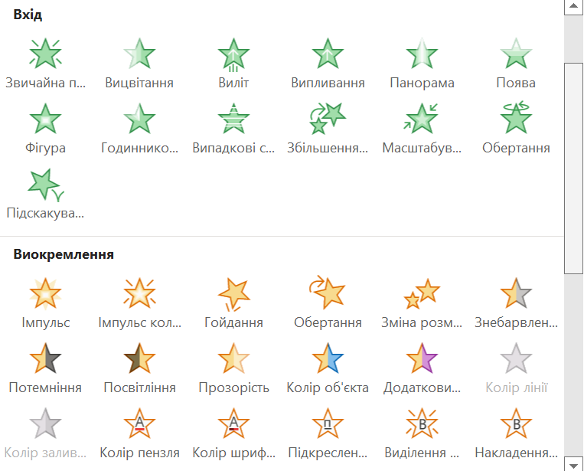
Щоб вони зробили презентацію красивою, треба вміти їх використовувати

Slide 43
Щоб вони зробили презентацію красивою, треба вміти їх використовувати

